Slide 1
ALGORITMA & PEMOGRAMAN
03
FLOWCHART
Fakultas Ilmu Komputer
Sistem Informasi
Hariesa Budi Prabowo, ST, MM
Pembuka
Daftar Pustaka
Akhiri Presentasi

Slide 2
Flow Pembuatan Program
Input layout
Proses
Output Layout

Slide 3
Keterangan
Input : algoritma dapat memiliki nol atau lebih inputan dari luar
Output : algoritma harus memiliki minimal 1 keluaran

Slide 4
Flowchart
Bagan yang mempunyai arus yang menggambarkan Langkah penyelesaian suatu masalah
Tipe Flowchart :
System Flowchart -> Flowchart yang menggambarkan prosedur dari sebuah proses pengolahan data
Program Flowchart -> urutan instruksi yang digambarkan dengan symbol tertentu untuk memecahkan masalah dalam suatu program

Slide 5
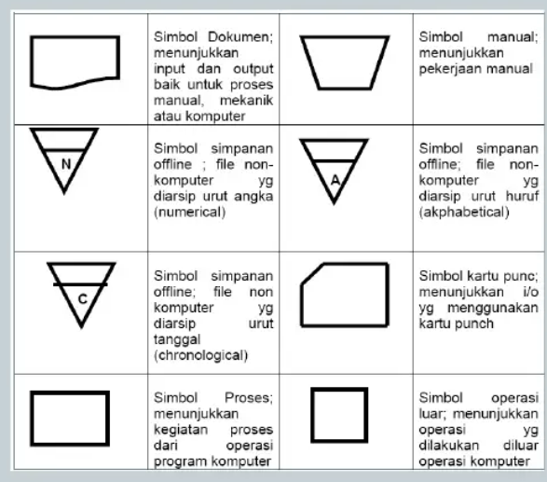
Notasi

Slide 6
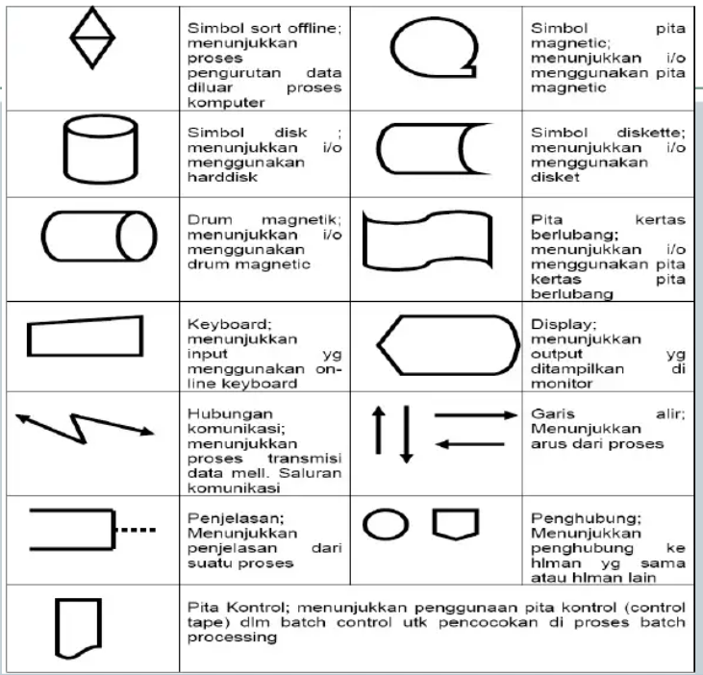
Notasi

Slide 7
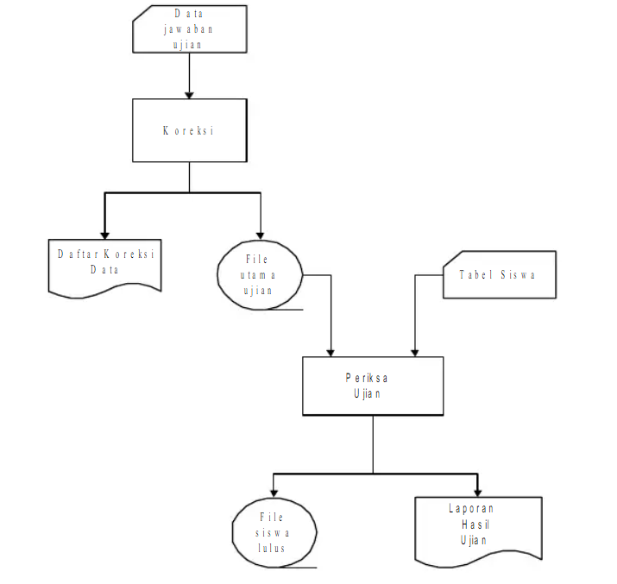
Contoh flowchart

Slide 8
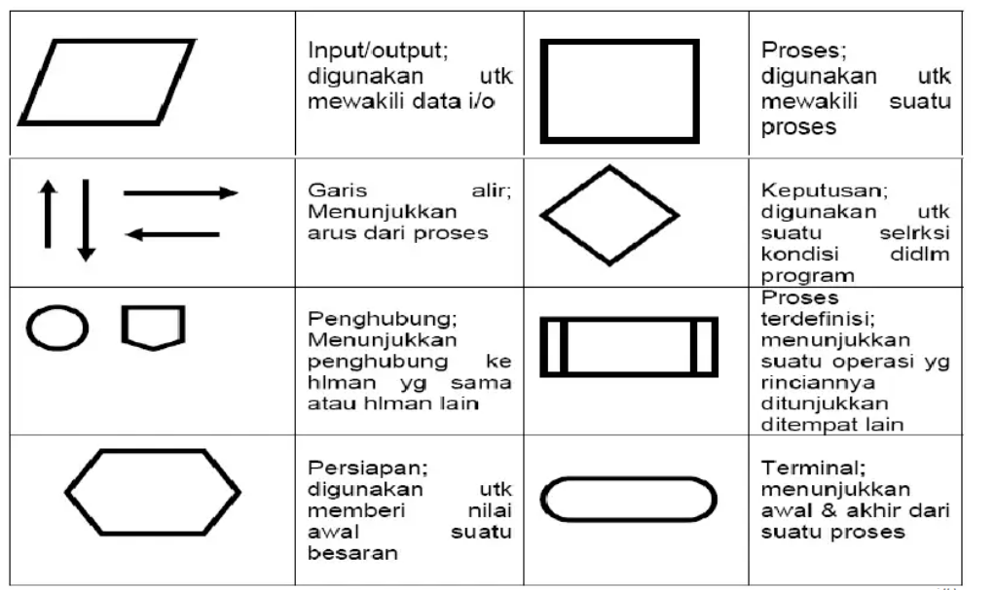
Notasi yang sering digunakan

Slide 9
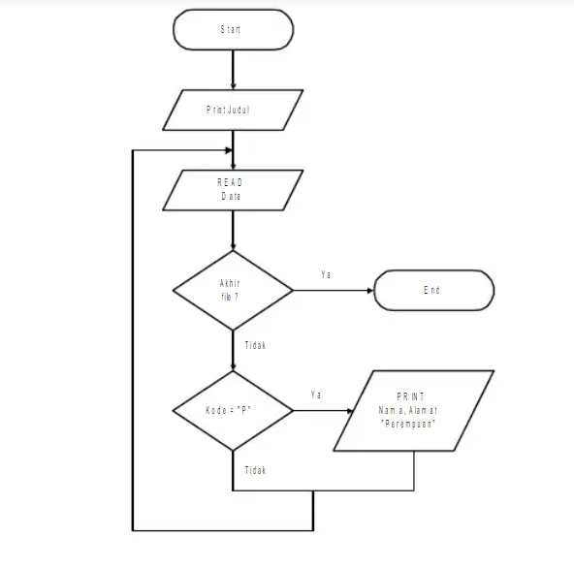
Contoh

Slide 10
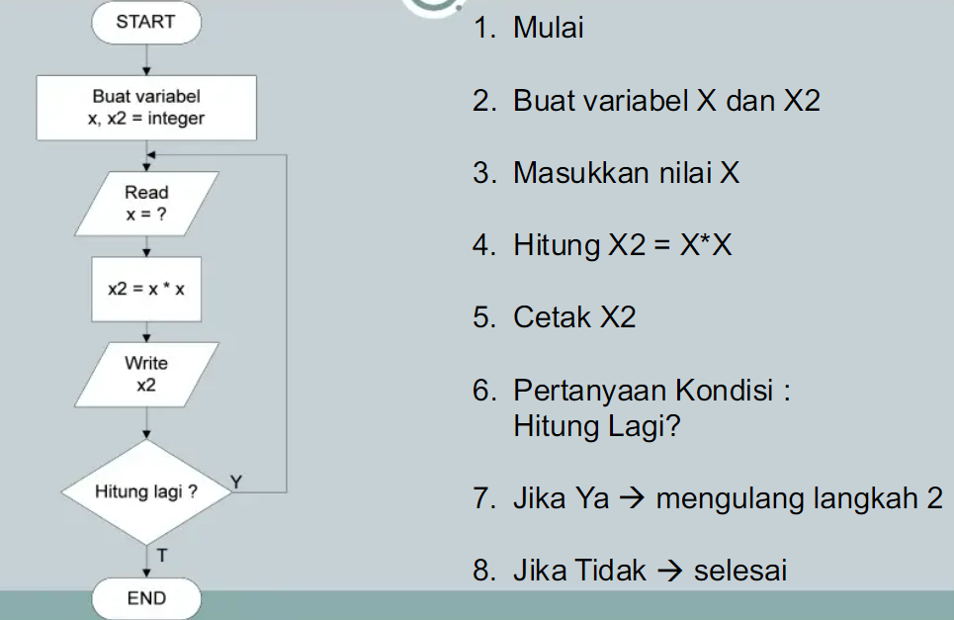
Contoh

Slide 11
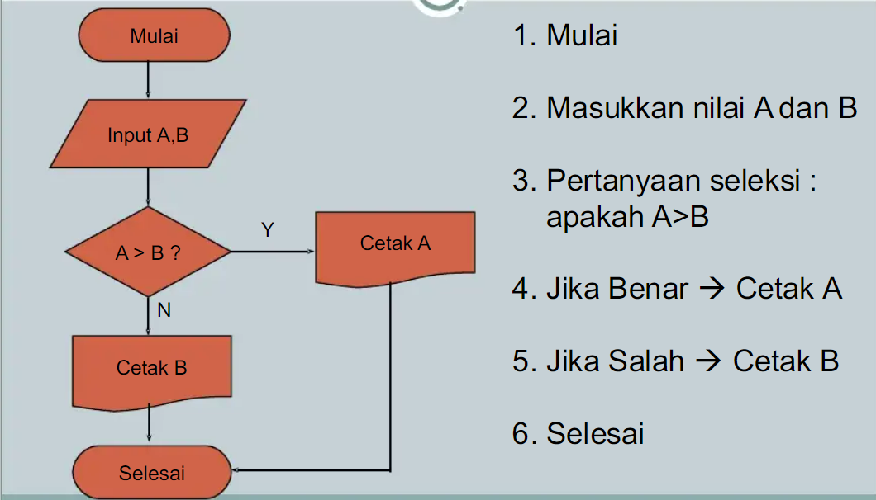

Slide 12
Cara Pembuatan Flowchart
Tidak ada kaidah yang baku
Flowchart = gambaran hasil analisa suatu masalah -> Flowchart dapat bervariasi antara satupemrogram dengan pemrogram lainnya
Hindari pengulangan proses yang tidak perlu danlogika yang berbelit sehingga jalannya prosesmenjadi singkat

Slide 13
Cara Pembuatan Flowchart
Jalannya proses digambarkan dari atas ke bawah dan diberikan tanda panah untuk memperjelas
Sebuah flowchart diawali dari satu titik START dan diakhiri dengan END

Slide 14
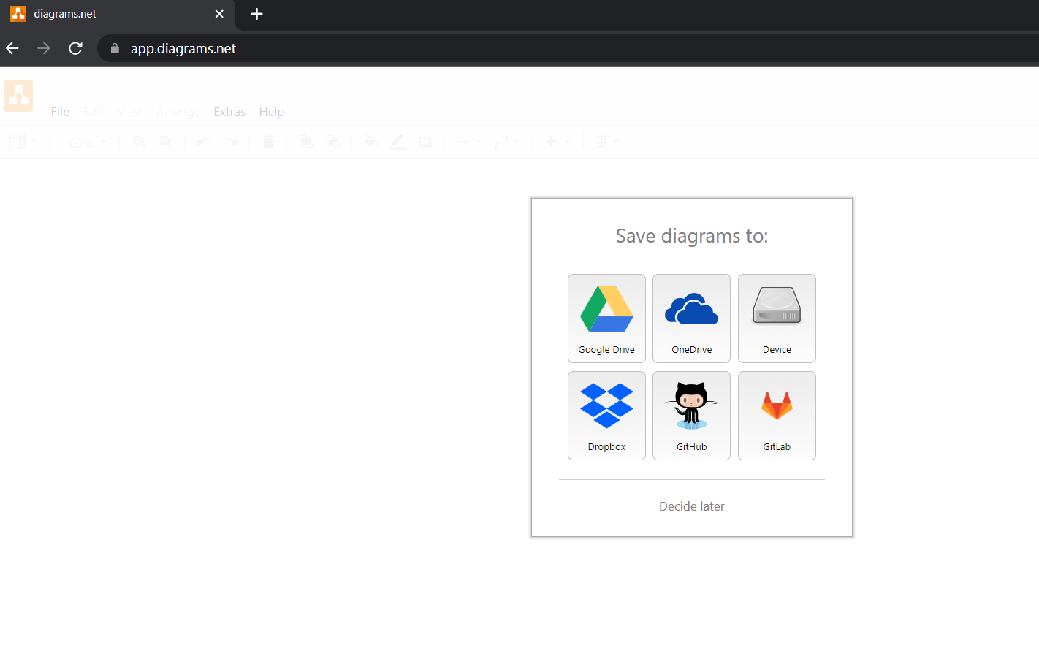
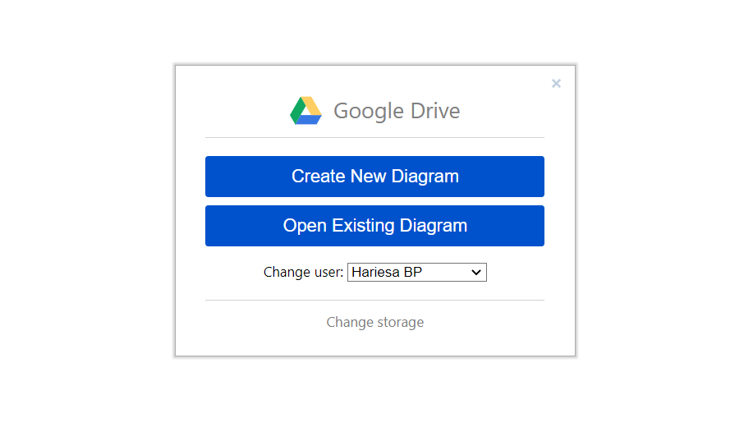
Draw.io
Buka draw.io

Slide 15
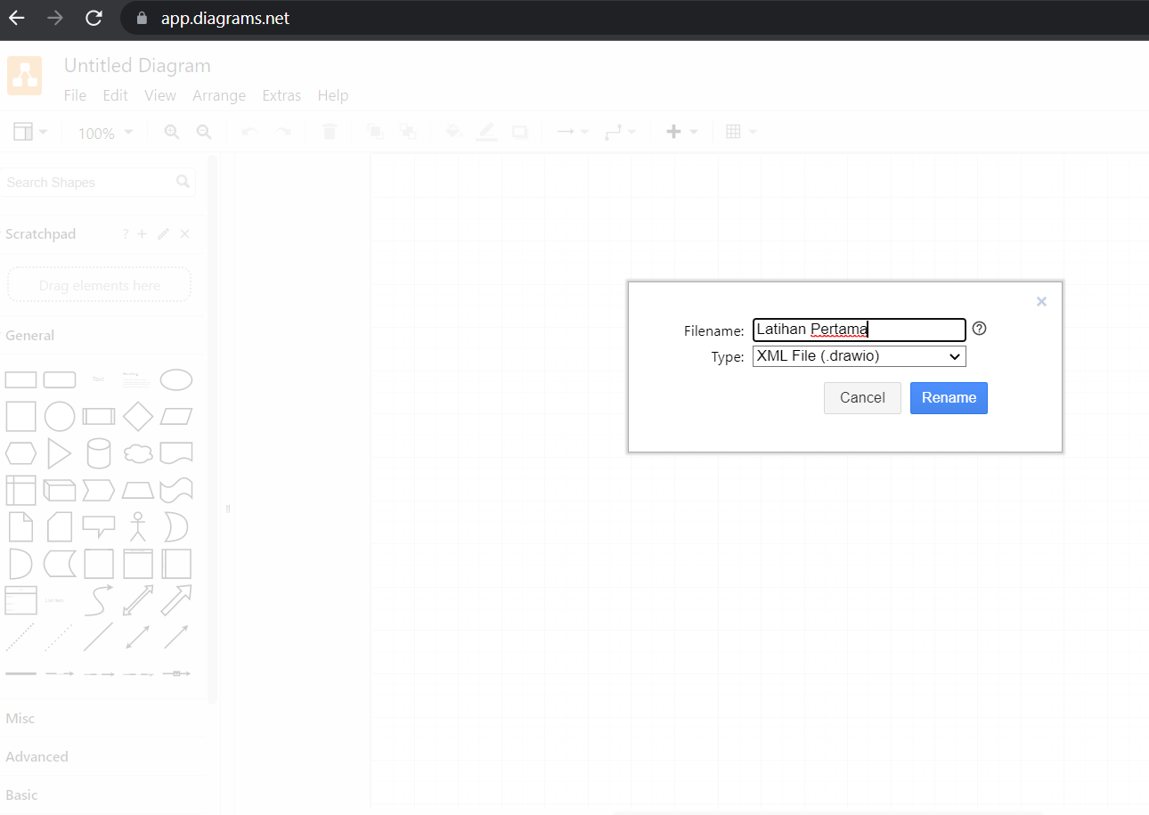

Slide 16
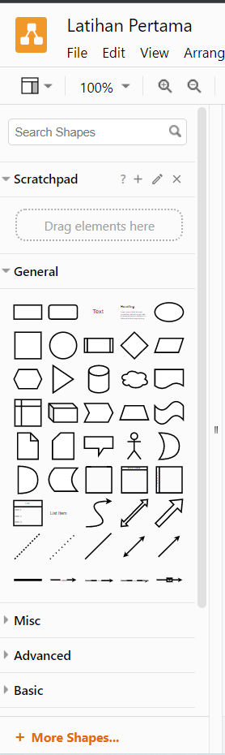
Draw.io
Tools untuk pembuatan notasi
Kalau masih membutuhkan bisa klik di more shapes

Slide 17
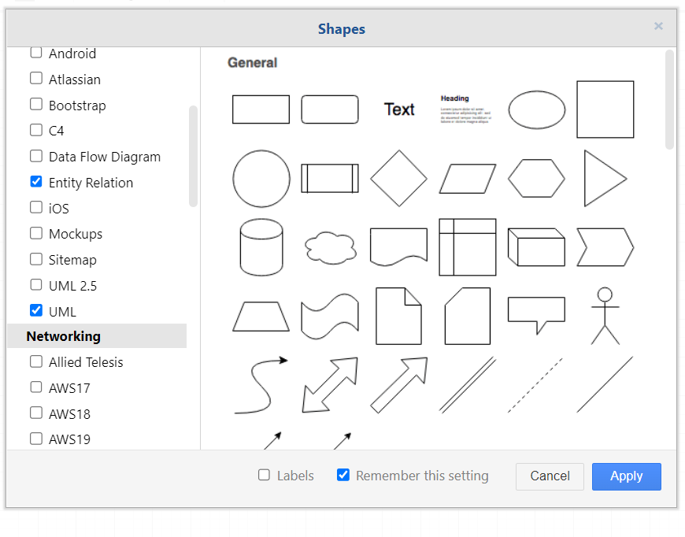

Slide 18
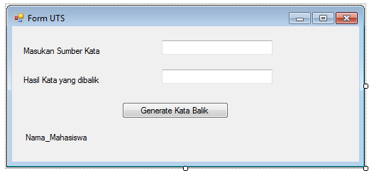
Tugas Buat Flowchart
Memasukan kata awal yang akan dibalikan katanya dengan minimal 10 karakter di bawah itu akan menampilkan message bahwa data terlalu sedikit
Kata hasil dari yang dibalikan dimasukan ke kolom textbox yang tidak bisa di edit, dimana hasil dari kata yang dibalikan ini menghapus adanya spasi baik yang ada di awal, tengah atau akhir kata

Slide 19
Harwikaya, dkk, Dasar Pemrograman, Penerbit Andi, 2017
Kjell Backman, Structured Programmming with c++, 2012
Sumber Internet :
https://www.academia.edu/12289706/PENGANTAR_ALGORITMA_DAN_FLOWCHART

